Slide 1
L’environnement comptable du bac professionnel AGOrA
Plan national de formation – mai 2020

Slide 2
SOMMAIRE
Dans les organisations – Automatisation et digitalisation
Dans le diplôme - les activités et les compétences
Dans la classe - les stratégies à privilégier

Slide 3


La transformation des activités liées à la comptabilité-gestion dans les organisations
L’ évolution économique des métiers comptables
  Un secteur d’activité dynamique, peu sensible à la conjoncture et à forte valeur ajoutée
    CA en 2017: 19,5 milliards d’€
  Une croissance due, en partie, à la sous-traitance des tâches comptables
    Les organisations externalisent ces tâches
    Les cabinets comptables sous-traitent une partie de leurs tâches à l’étranger
    Ex: « Compta service » entreprise marocaine
Notes:
L’ évolution économique des métiers comptables
Un secteur dynamique à forte valeur ajoutée et peu sensible à la conjoncture
Les entreprises spécialisées dans l’activité comptable ont réalisé 19,5 milliards d’euros de CA en 2017
Une croissance due, en partie, à la sous-traitance des tâches comptables
-Les organisations externalisent ces tâches (complexification et accroissement des normes comptables)
-Les cabinets comptables sous-traitent une partie de leurs tâches à l’étranger (Afrique du Nord, Europe de l’Est)
« Compta service » un exemple d’entreprise marocaine
Sources:
INSEE https://www.insee.fr/fr/statistiques/4239555#graphique-figure5
Entretiens avec:
des représentants nationaux et locaux de l’ordre des Experts comptables,
des organisations (entreprises, associations, administrations) de tailles et activités variées

Slide 4






Les attentes des organisations
dans le domaine de la gestion comptable ont évolué
Aujourd’hui, les organisations :
  demandent des conseils en gestion et en accompagnement
  souhaitent obtenir des tableaux de bord et des indicateurs nécessaires à la prise de décision.
    Sur un plan :
  Ces évolutions nécessitent des outils numériques adaptés aux besoins et aux attentes de chaque organisation.
Financier | Commercial | Stratégique | RH et/ou efficacité du service
Notes:
Sources:
INSEE https://www.insee.fr/fr/statistiques/4239555#graphique-figure5
Entretiens avec:
des représentants nationaux et locaux de l’ordre des Experts comptables,
des organisations (entreprises, associations, administrations) de tailles et activités variées

Slide 5
Multiplication et interaction des outils numériques de gestion et de communication
Financement
Signature électronique
Crowdfunding
Progiciel de Gestion Intégré
GED
Gestion d’entreprise
Légal
Note de frais
Récupération bancaire
Cloud
Caisse enregistreuse
Crowdlending
Facturation
Social et RH
Solution de paiement
Dashboard
Réseaux sociaux
Solution de gestion
CRM

Slide 6
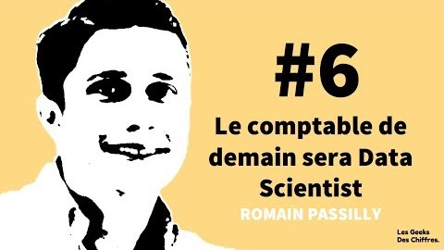
Révolution de l’environnement numérique comptable
L’environnement numérique comptable
Développement de l’externalisation des factures
Facturation électronique obligatoire pour les marchés publics
Signature électronique
Automatisation/ robotisation de nombreuses tâches
la saisie comptable
(factures, écritures comptables, relevés bancaires, écritures de paie)
la dématérialisation des factures
la gestion de la paie
l'établissement du bilan et
du compte de résultat
la gestion de la TVA
  Ces évolutions nécessitent des outils numériques adaptés aux besoins et aux attentes de chaque organisation.
Notes:
Facturation électronique obligatoire pour les marchés publics; entre 2023 et 2025 pour les facturations interentreprises.

Slide 7
« Ce qui fait qu’une entreprise marche, c’est qu’elle valorise ses données rares et qu’elle sait les exploiter »
Philippe Barré « La profession comptable, c’était mieux avant ? »
https://www.youtube.com/user/CROECPARIS
Les activités comptables aujourd’hui :
  Contrôler les données générées par les systèmes automatisés : fiabilité de l’information
  Analyser et traiter les données
  Conseiller à partir des données internes ou externes pour :
    Anticiper des décisions, des échéances avec plus de précisions
    Optimiser la production
    Optimiser la trésorerie

Slide 8
La dimension comptabilité-gestion dans le diplôme
1. L’équilibre des activités professionnelles.
Dimension comptable dans le diplôme
Il n’existe pas de pôle comptable
Notes:
Il n’existe pas de pôle comptable

Slide 9
2. L’équilibre des compétences professionnelles.
Inclure les activités comptables dans des processus de gestion globale
Dimension comptable dans le diplôme
Il n’existe pas de bloc comptable
Notes:
Pas de professeur de bloc

Slide 10
Accueil et renseignement
Prise en charge de la demande
Préparation et suivi d’évènements liés à la promotion de l’organisation
Assistance et suivi des opérations de prospection
1.1 Préparation et prise en charge de la relation avec le client, l’usager ou l’adhérent
Identifier les caractéristiques de la demande
Apporter une réponse adaptée à la demande
Produire dans un environnement numériques, des supports de communication adaptés
Assurer le suivi administratif des opérations de promotion et de prospection
Dimension comptable dans le diplôme
Les savoirs mis en jeu dans l’activité
Il n’existe pas d’activité exclusivement comptable
Notes:
Pas de professeur de bloc

Slide 11




Inclure les activités comptables dans un système d’information
Stratégies dans la classe
Mobiliser le PGI
Les progiciels de gestion intégré (PGI) mettent en œuvre les principaux processus de gestion.
Les PGI centralisent, produisent et permettent de communiquer l'information.
Au plan pédagogique, les PGI permettent aux élèves d’expérimenter de façon réaliste le déroulement des processus de gestion.
Selon la mission de chacun des acteurs de l’entreprise, des droits spécifiques sont attribués afin de pouvoir agir en cohérence sur l’environnement technologique.

Slide 12

L’inclusion des activités comptables dans les processus des organisations – La mobilisation pédagogique des PGI
Le PGI permet de retrouver et d’analyser l’origine et la destination de chaque information
Point d’appui :
Système d’information – Se situer
Flux d’informations - Observer et/ou agir
Information – Contrôler et exploiter
Les processus des organisations
Un évènement – Une saisie
Une unique saisie
Une mise à jour en temps réel
Une automatisation « inter modules »
Créer de nouvelles données
Visualiser des données existantes sur le PGI
Modifier des données
Supprimer des données enregistrées dans le PGI
Les droits d’accès
Tout état de rapprochement
…
Tout type de tableau de bord
Tout état préparatoire
Tout relevé d’anomalies

Slide 13

L’inclusion des activités comptables dans les processus des organisations – La mobilisation pédagogique des PGI
Une immersion dans un système d’information
Renseigner, extraire, retraiter une information
Observer – Consigner – Généraliser pour aller vers la Convention Comptable
Une approche pragmatique car tirée du monde de l’entreprise
Stratégies dans la classe

Slide 14
Par exemple, l’impact du processus de vente

Slide 15
Module gestion des Ventes
Module logistique
Module Comptabilité
Une approche basée sur l’observation et la démarche inductive
Devis
Commande
Ordre d’approv.
Bon de transfert
Bon de livraison
Facture à approuver
Facture validée
Écriture comptable
SAV/Réclamation
Traitement de l’anomalie
Avoir
Écriture comptable
Appel Téléphonique
Règlement client
Écriture comptable
Courriel
Lettrage du compte

Slide 16
Par exemple, l’impact du processus de vente
Des observations
Modèles d’écritures
Entre Montants de la facture et montants des journaux
Entre Montants des journaux et Montants des comptes
Découvrir le principe de la partie double
Facture
Journaux
Comptes
Le lettrage des comptes et la justification des soldes
La logique de la partie double
Les fondements de la classification du plan comptable
L’engagement comptable

Slide 17
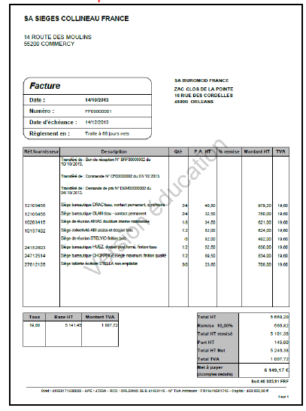
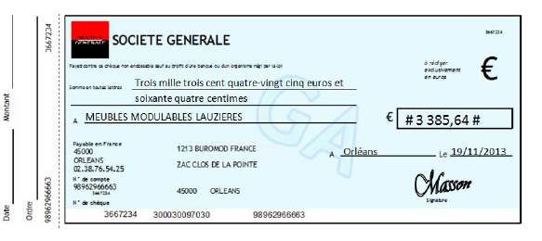
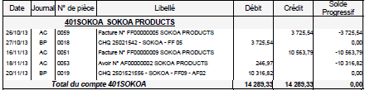


Par exemple, L’impact des opérations de gestion sur la balance, le bilan, le compte de résultat
Factures achats + règlements
Compte de TVA
Compte fournisseurs
Compte banque
Journal de banque
Compte de charges
Documents de synthèse
Compte de résultat
Compte de bilan
Journaux
Journal d’achats
Comptes
Balance

Slide 18
Invariants des deux scénarii présentés
Stratégies dans la classe
Donner à l’apprenant une vision globale des fonctions comptables
  Se situer dans un enchaînement « d'actions » de gestion
  Savoir se situer par rapport à une chaîne de documents
Engager l'élève dans des activités de nature comptable courantes au travers :
  Des documents liés aux fournisseurs, aux clients, aux partenaires, aux salariés
  Des tableaux de bord en lien avec la production de biens ou de services, les RH...
  Des documents liés au suivi financier de l'organisation
Inciter l’élève à :
  repérer des anomalies, des erreurs comptables
  rendre-compte de ses constats
  corriger les anomalies, les erreurs lorsqu’elles relèvent de son champ de compétences

Slide 19

Sans oublier …
Donner du sens en créant un lien avec les autres enseignements tels que
Varier les supports pédagogiques
L’économie/droit (ex : flux réels, flux financiers, la consommation)
La co-intervention (ex : histoire de la comptabilité, mathématiques appliquées)
Plateforme proposant un panel d’outils de gestion
Scénarii pédagogiques
Entreprises virtuelles
Jeux sérieux en ligne
Jeux de plateau
Créer des partenariats ou de simples interventions d'acteurs économiques
En début de parcours pour donner une vision globale de la gestion d’une organisation
Aux passages clés de certaines notions comptables
Visiter ou accueillir des partenaires
Intervenant en éducation financière
Conseiller bancaire, gestionnaires de patrimoine
Responsable de Système d’Information
Être acteur
Accompagner un projet ou un événement d’une mairie de quartier, une école primaire ou une association locale
Participer aux tâches administratives et de gestion de l’établissement scolaire
Expert-comptable, comptable
Service financier d’une entreprise ou d’une administration
Tenir les comptes de la Maison des Lycéens (MDL) ou de l’association sportive du lycée

Slide 20
MUSIC’TOURS
Plan National de Formation
5 juin 2020
Gilles CHEVALIN
Académie D’ORLÉANS TOURS

Slide 21

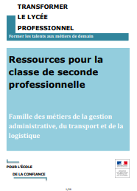
Illustration – Music’Tours
L’histoire professionnelle ….
UN PROCESSUS et DES LIENS
Le gestionnaire comptable et financier établit chaque mois la déclaration de TVA CA3. En fin d'exercice, l'expert comptable contrôlera les douze déclararations de TVA et les rapprochera avec la comptabilité. Il justifiera le solde des comptes de TVA à la date de clôture.
DES RESSOURCES
Le gestionnaire comptable et financier dispose d'un PGI, d'un abonnement internet Francis Lefebvre et d'une assistance téléphonique auprès du cabinet comptable.
DES OPERATIONS
Le gestionnaire comptable établit un récapitulatif des déclarations mensuelles de TVA. Il édite un grand livre et une balance sur l'exercice. Il rapproche le chiffre d'affaires comptabilisé avec la gestion commerciale. Il rapproche les bases déclarées et les montants de TVA avec la comptabilité.
UN CONTEXTE GENERAL
Music' Tours commercialise des instruments de musique et propose des livres sur et autour de la musique. Ses clients sont principalement des revendeurs et des associations.

Slide 22
Le Scénario…. Music’Tours
ACTIVITÉ N° 1 : COLLECTER LES INFORMATIONS POUR ÉTABLIR LES ÉTATS PRÉPARATOIRES
TÂCHES
ACTIVITÉ N° 2 : CRÉER, COMPARER ET CORRIGER LA DÉCLARATION DE TVA
TÂCHES
ACTIVITÉ N° 3 : CRÉER ET CONTRÔLER LES ÉCRITURES DE LIQUIDATION DE LA TVA
TÂCHES
01
Restaurer le fichier du PGI EBP Compta Open Line.
02
Imprimer le grand livre ou balance pour les comptes de TVA et les ventes.
03
Préparer sur table les états préparatoires à la liquidation de la TVA à l'aide des ressources documentaires.
Créer la déclaration de TVA CA3 avec le PGI.
05
Comparer les états préparatoires avec les documents générés par le PGI en complétant la fiche de contrôle fournie.
06
Effectuer les corrections éventuelles et / ou configurer le PGI si nécessaire.
Générer automatiquement les écritures de liquidation de la TVA.
08
Contrôler l’exactitude de l’écriture en sélectionnant l’écriture adéquate (TVA à payer) parmi les 2 modèles d’écriture fournis dans les ressources documentaires.
04
07
ACTIVITÉ N° 4 : PORTER UN REGARD RÉFLEXIF SUR SA PRATIQUE PROFESSIONNELLE

Slide 23
Les intentions du professeur …Music’Tours
- Se situer dans un système d’informations
Rechercher les informations utiles sur le PGI pour établir une déclaration de TVA.
Établir des états préparatoires de TVA basique.
Comparer, contrôler, et éventuellement rectifier les productions sur table avec la déclaration du PGI.
Analyser et contrôler les écritures générées par le PGI avec un modèle d’écriture comptable.
Généraliser

Slide 24

Projet Maison Des Lycéens
Plan National de Formation
5 juin 2020
Viviane HEMMERY
Académie de Nantes

